Slide 1


全栈/设计/JAVA
WANTER SUMMARY REPORT
寒假总结汇报
全栈：梁嘉辉，王铭埔，张晏铭
JAVA：李嘉健，翟佳乐
设计：杜非凡，白晓凡
汇报人：李嘉键 张晏铭
时间：2023.3.23

Slide 2

目录
YOUR LOGO
CONTENTS
01
寒假研学
02
网页展示
03
总结回顾

Slide 3

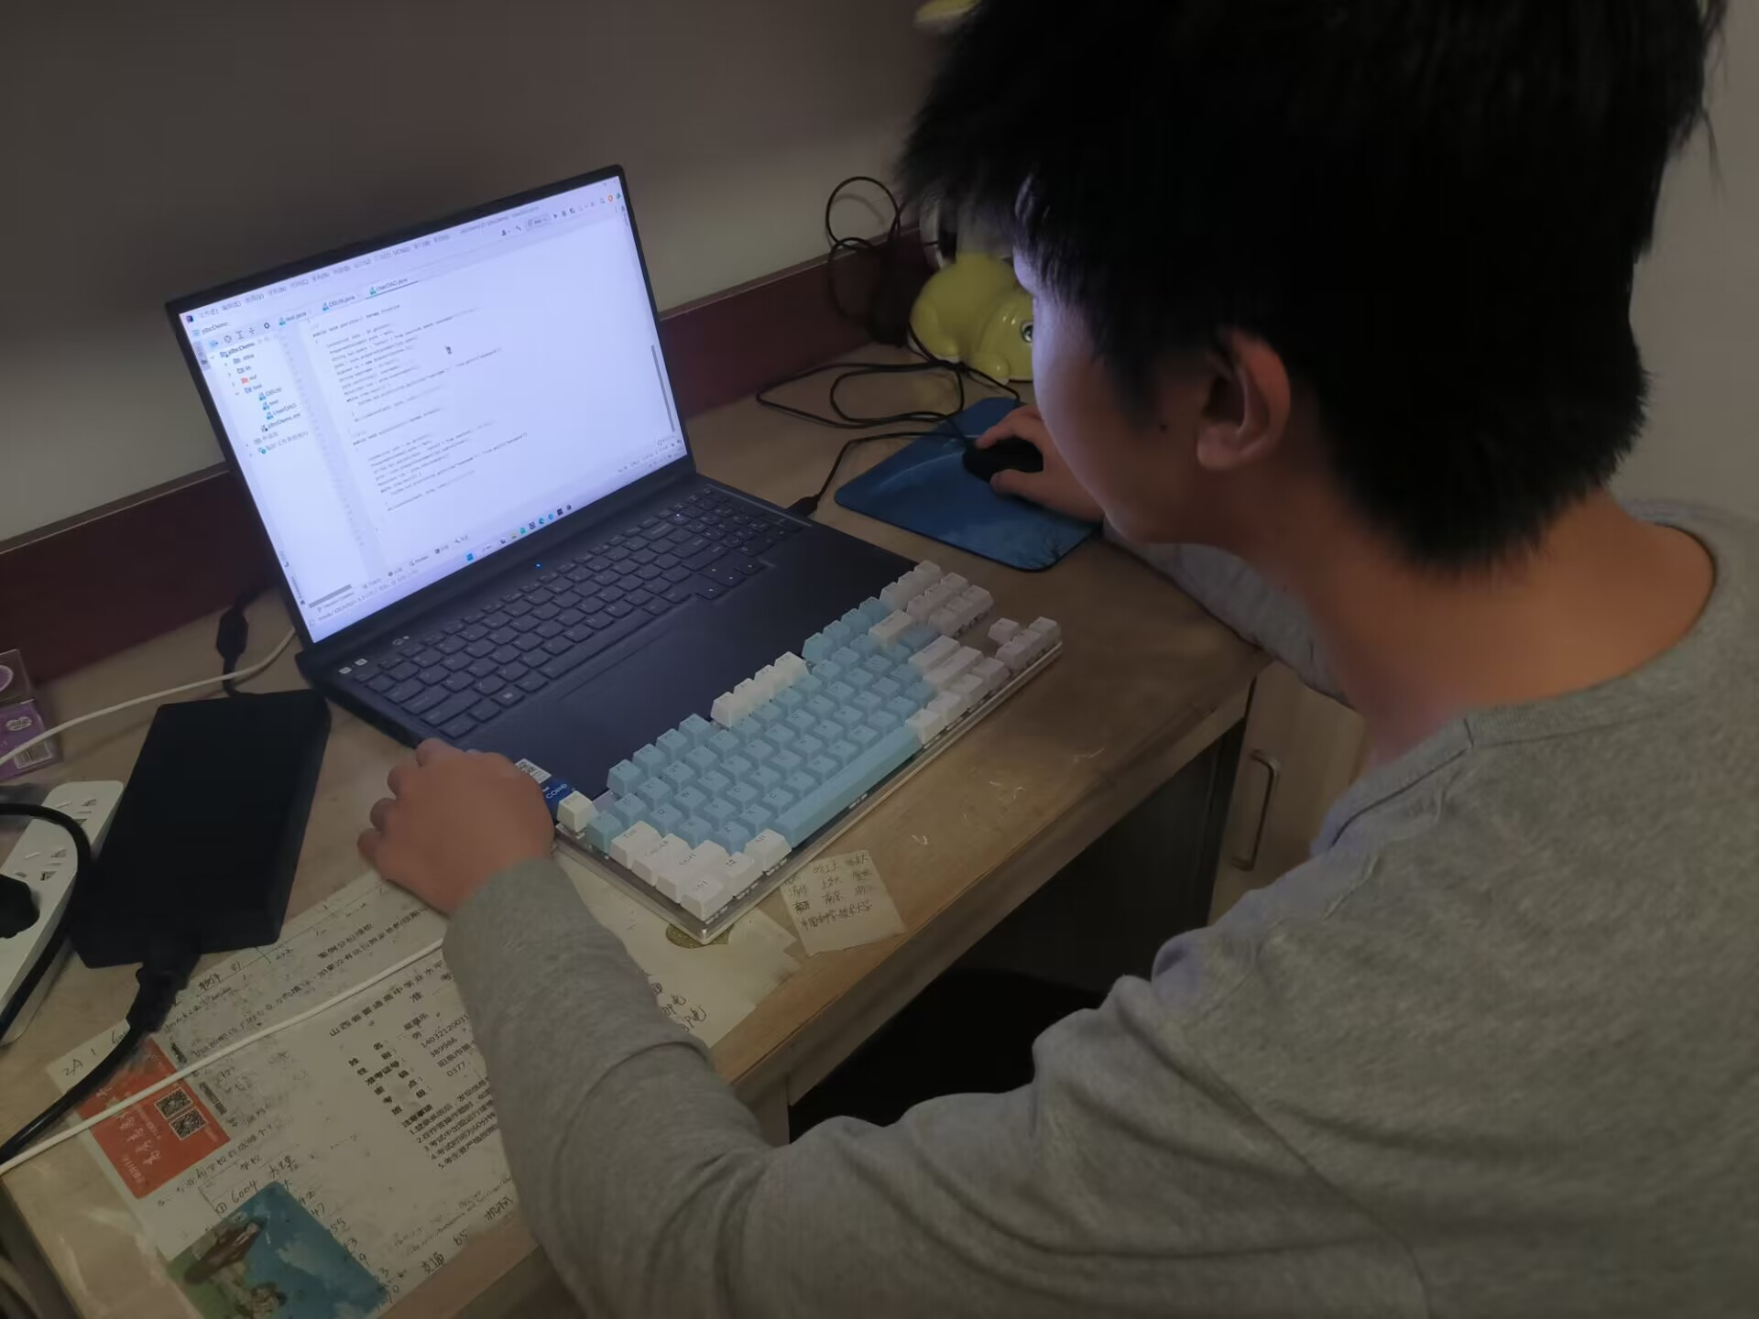
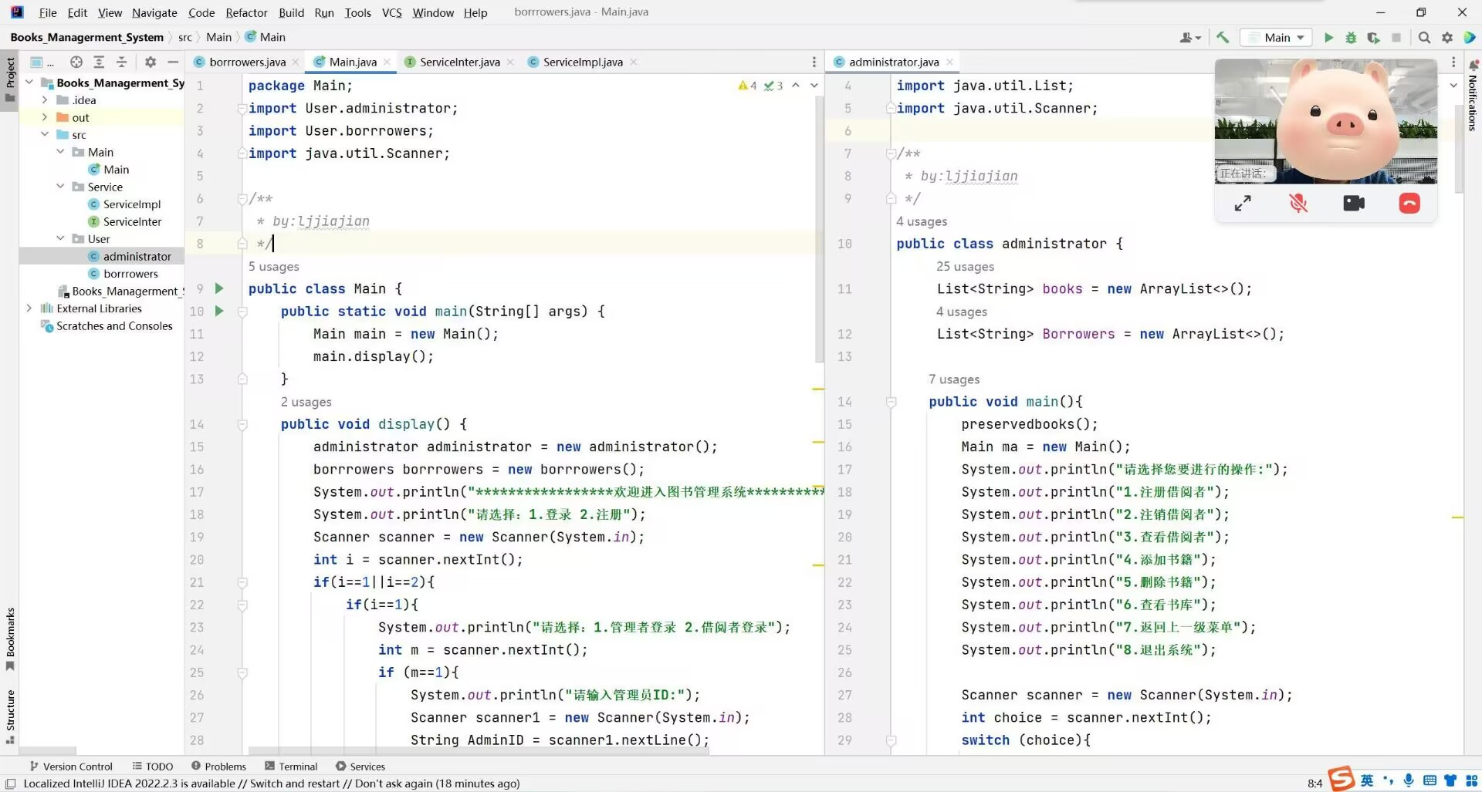
寒假研学

Slide 4
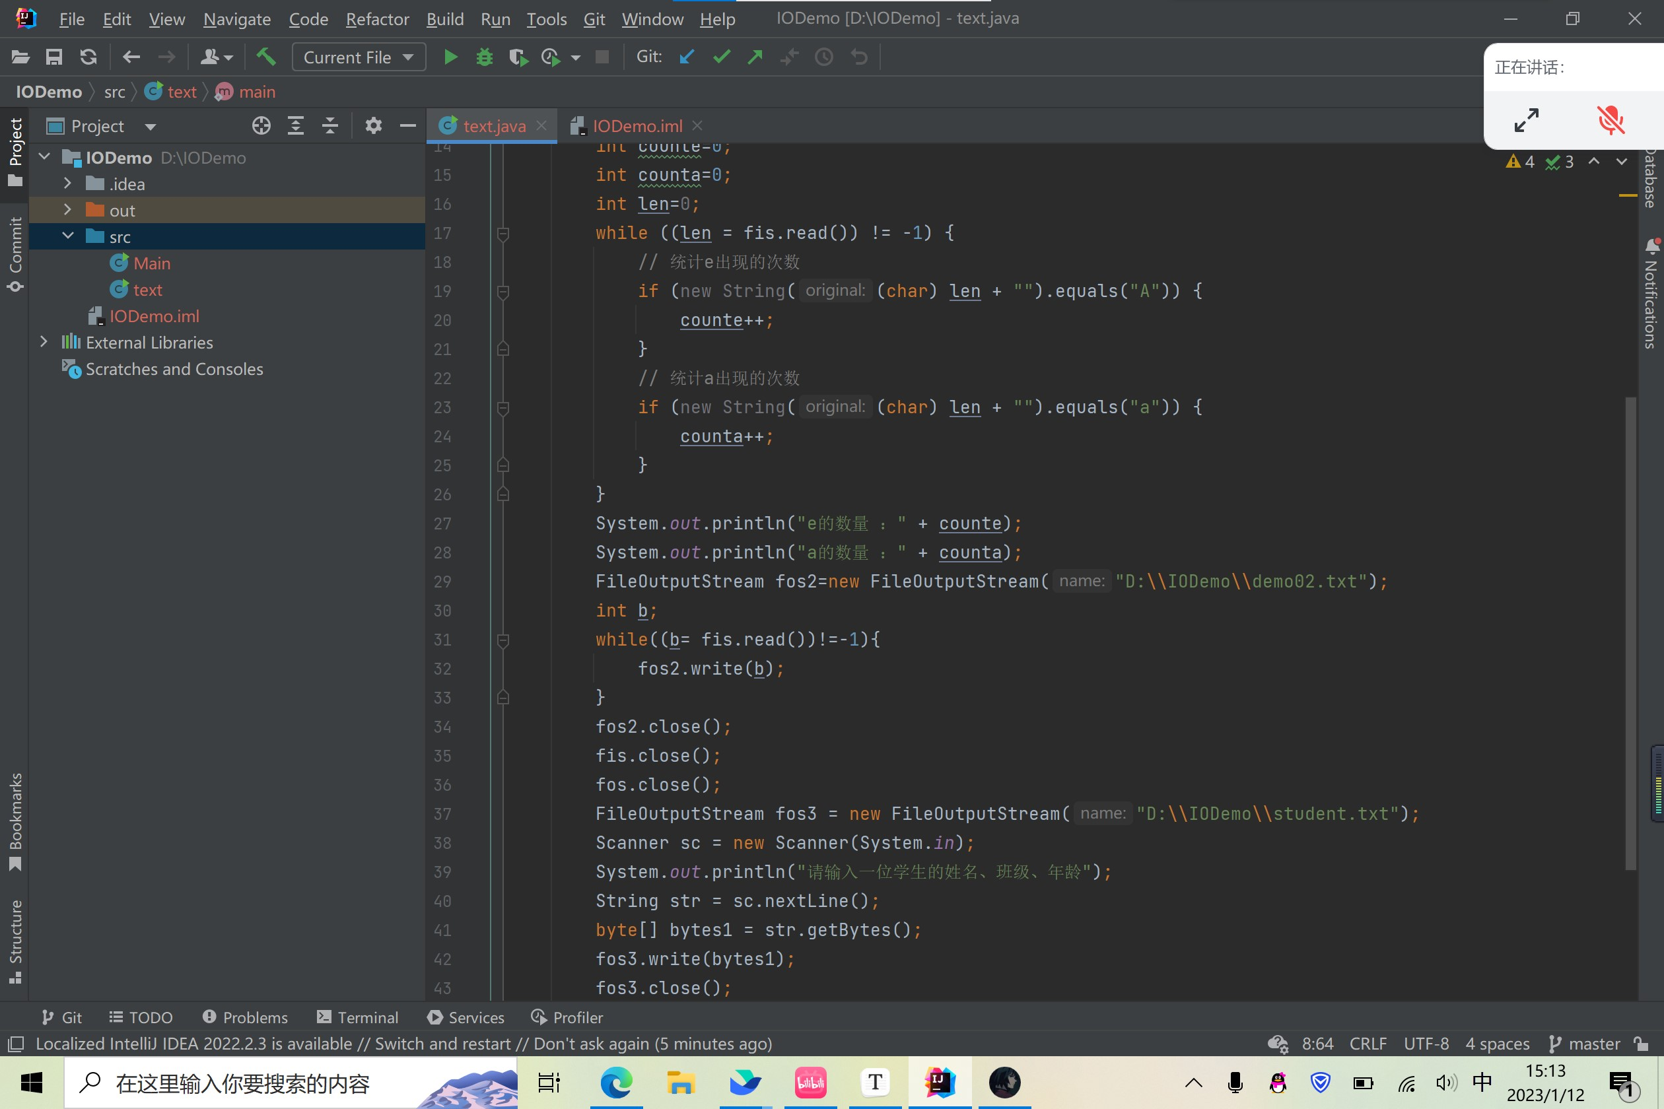
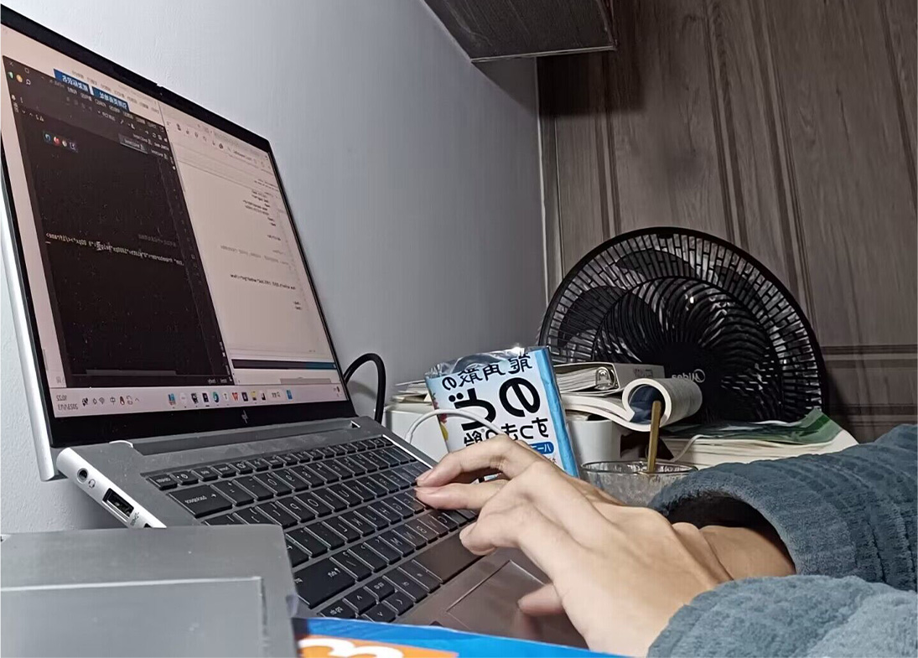
01
寒假研学
自律精益求精
未曾敢想会在寒假早起，犹如是大梦一场但却胜过千言万语。养兵一日，用兵一时，过硬的技术促使我们精益求精，追求完美。
努力日复一日
每天的早起铸就我们不怕吃苦的精神。对待学习一丝不苟，认真完成各个方向的既定任务。

Slide 5

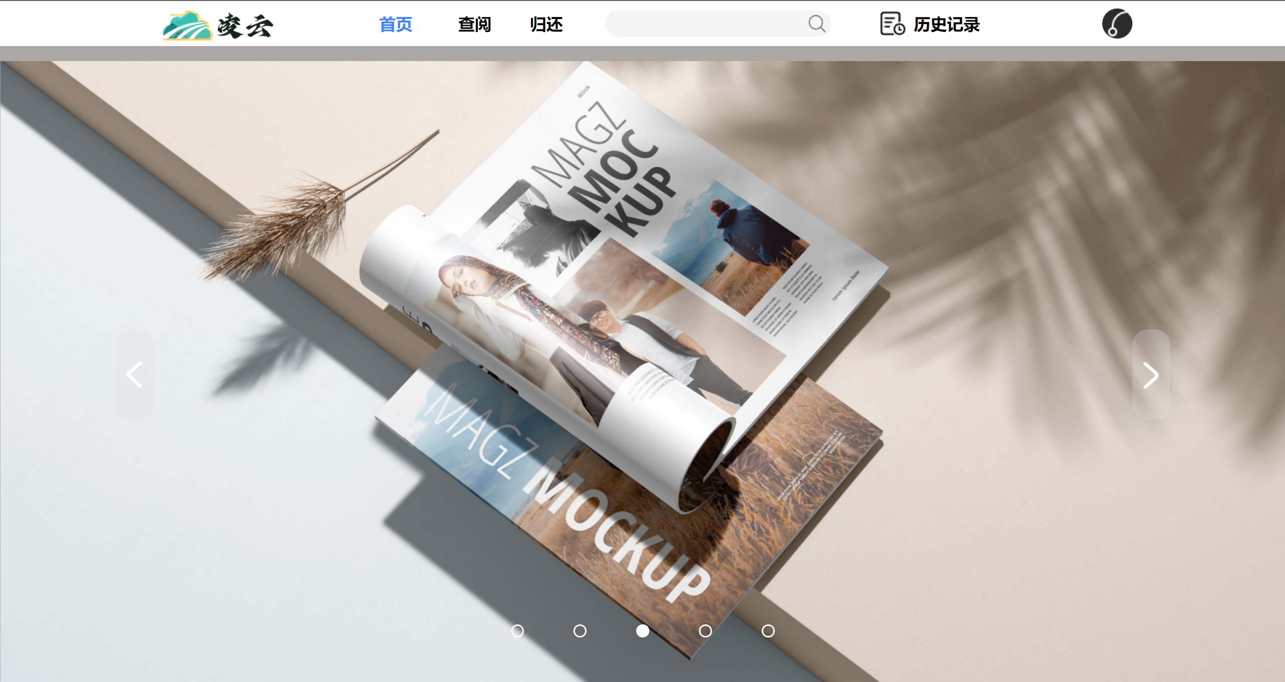
网页展示
首页banner采用轮播模式，凸显动态效果。

Slide 6
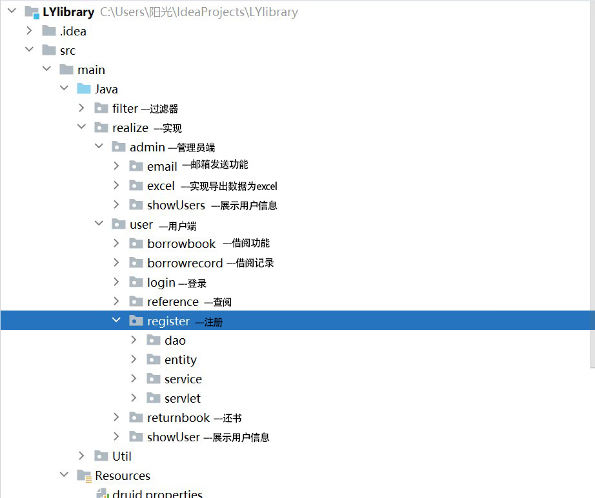
02
后端代码
JAVA

Slide 7
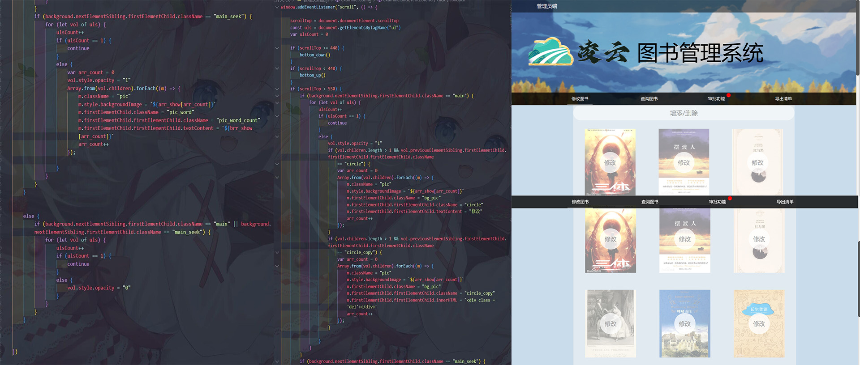
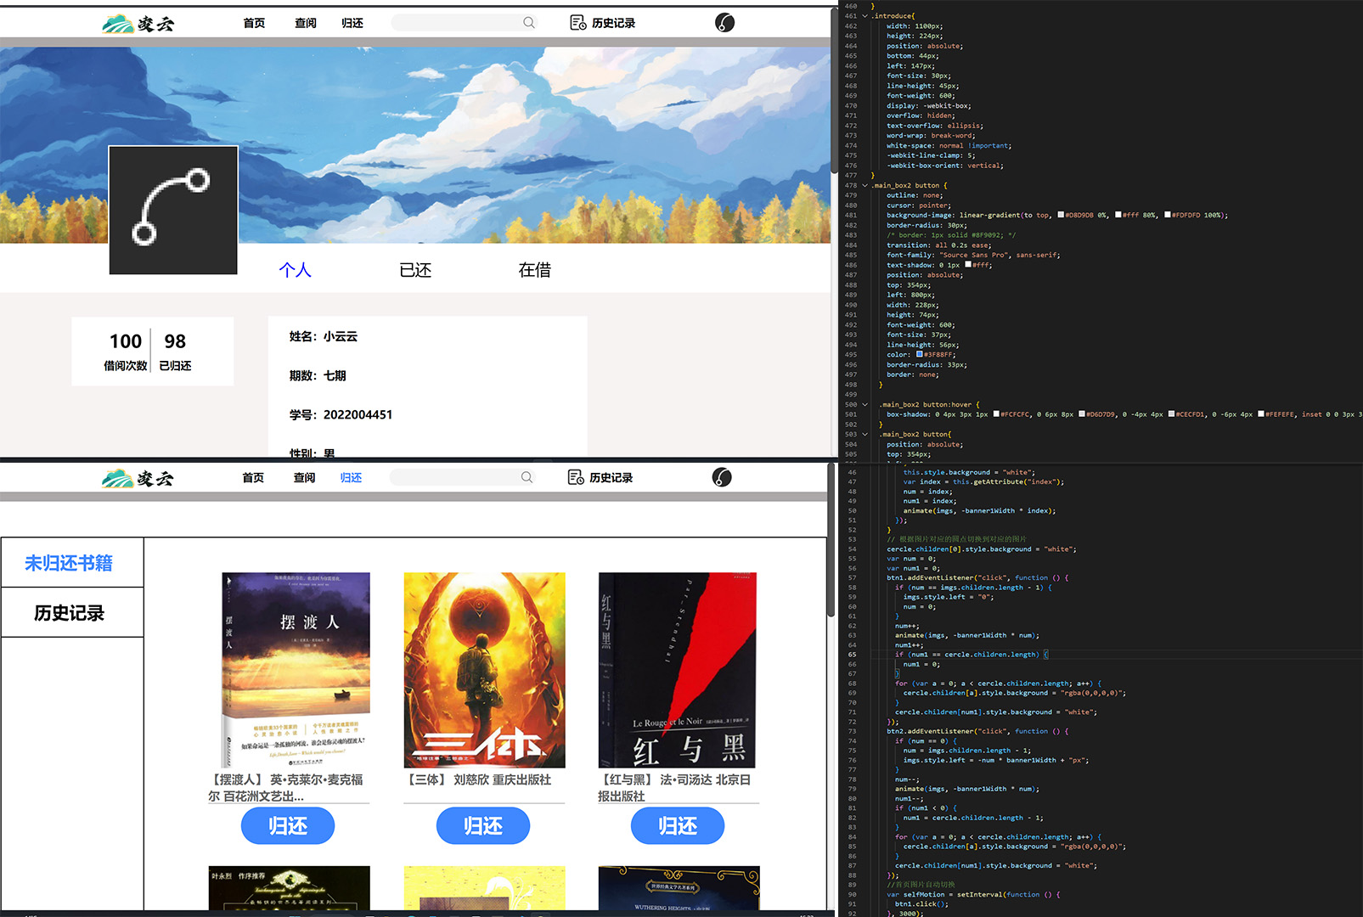
02
前端代码
用户端代码页面
管理员端代码，页面展示
用于编辑书籍，查看以及管理后台书籍情况。

Slide 8

总结回顾
一个寒假的磨练，我们收获的不仅仅是我们网站的正式建立，更重要的是我们大家齐心协力，一步一个脚印把这条路走了下来，捶打了我们的品行，让我们获得了友谊，在这条志同道合的路上一步一步走向更加美好的明天

Slide 9
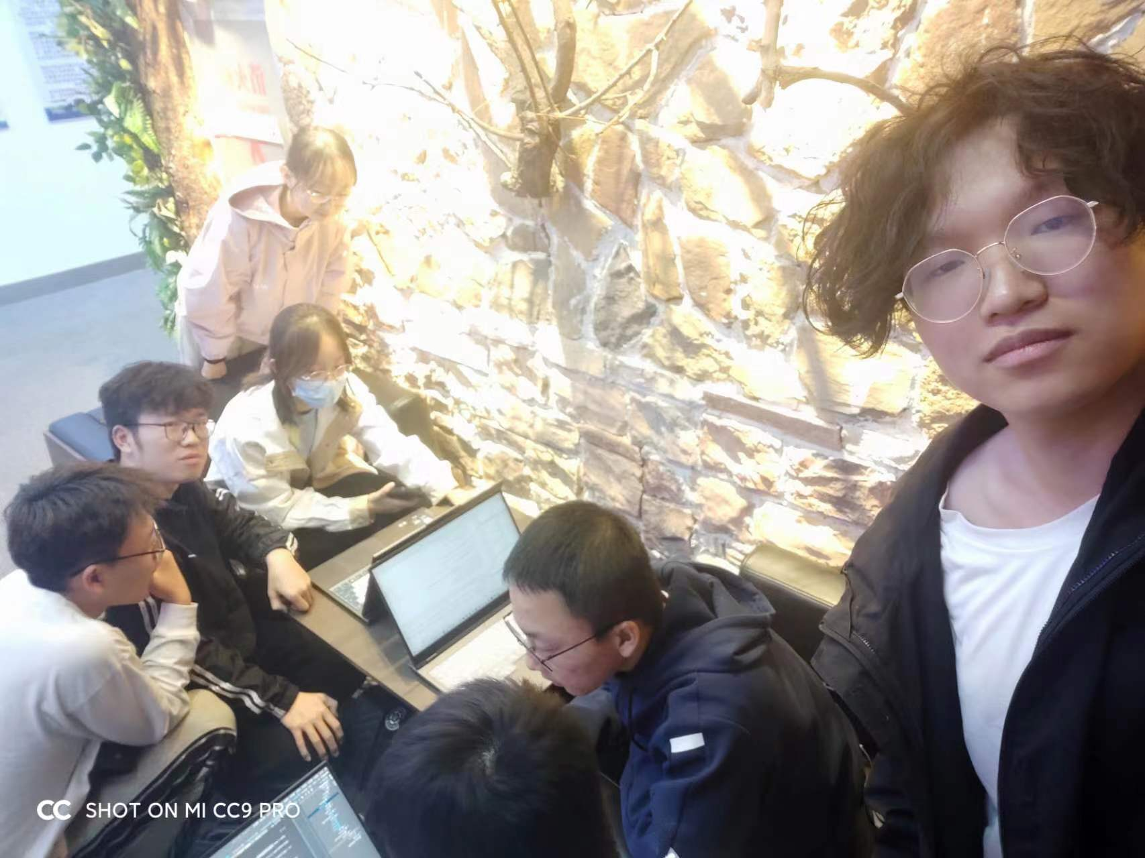
继续努力！

Slide 10
THANKS！

